Slide 1
자바 프로그래밍 2
2018.09.05
2주차

Slide 2
연산자
산술 연산자
연산자 | 기호 | 의미 | 예
덧셈 | + | x와 y를 더한다. | x + y
뺄셈 | - | x와 y를 뺀다. | x – y
곱셈 | * | x와 y를 곱한다. | x * y
나눗셈 | / | x를 y로 나눈다. | x / y
나머지 | % | x로 y로 나눴을 때 나머지 값 | x % y

Slide 3
연산자
증감 연산자
연산자 | 의미
++x | x값을 먼저 증가한 후에 연산
x++ | x값을 먼저 사용 후 증가
--x | x값을 먼저 감소 후 연산
x-- | x값을 먼저 사용 후 감소

Slide 4
연산자
관계 연산자
연산자 | 사용 예시 | 연산자의 기능
< | A < B | A가 B보다 작습니까?
> | A > B | A가 B보다 큽니까?
== | A == B | A 와 B 가 같습니까?
!= | A != B | A 와 B 가 다릅니까?
<= | A <= B | A가 B보다 작거나 같습니까?
>= | A >= B | A가 B보다 크거나 같습니까?

Slide 5
연산자
논리 연산자
연산자 | 사용 예시 | 연산자의 기능
&& | A && B | A와B 둘다 참(true) 이면 true반환
|| | A || B | A와B 둘 중 하나라도 참(true) 이면 true반환
! | !A | A가 참(true) 이면 거짓, 거짓(false)이면 참으로 반환

Slide 6
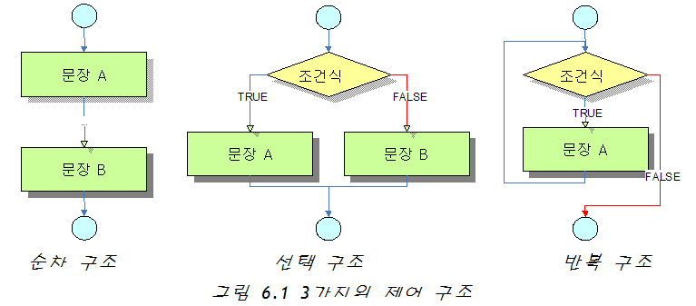
제어문
조건문: 조건에 따라서 여러 개의 실행 경로 가운데 하나를 선택해야 하는 경우에 사용되는 문장 (if-else , switch)
반복문: 조건이 유지되는 한 또는 정해진 횟수만큼 처리를 되풀이하는 문장 (for, while)

Slide 7
제어문
문장 | 종류 | 기능
if 문 | if | 조건에 대한 참(true)인 경우만 처리
 | if else | 조건에 대한 참(true) 또는 거짓(false)을 구분하여 처리
 | if ~else if | 2개 이상의 조건에 대해 참 또는 거짓을 구분하여 처리.
switch case 문 | switch case | 특정한 사례를 선택 하여 처리

Slide 8
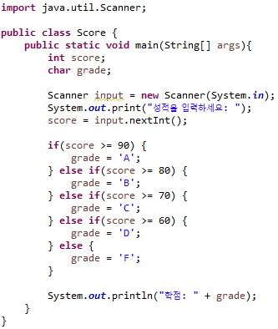
if문 - 실습
점수에 따라 학점을 결정하기

Slide 9
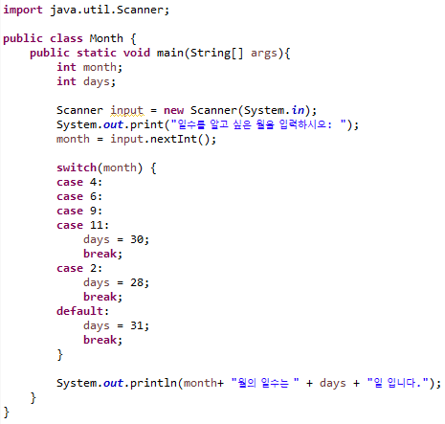
Switch문 - 실습
월의 일수 출력하기

Slide 10
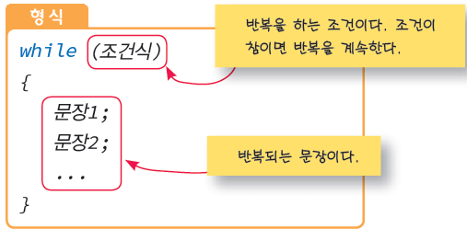
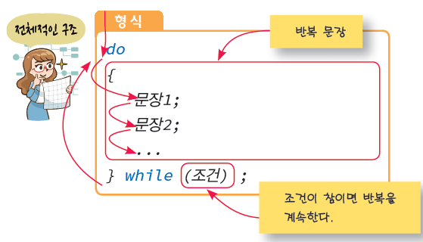
반복문
문장 | 종류 | 기능
while문 | while | 미리 반복 횟수를 알 수 없고 조건에 따라서 반복하는 경우 | 코드를 실행하기 전에 조건문을 확인
 | do-while |  | 코드를 한 번은 실행한 뒤 조건문을 확인
for문 | for | 정해진 회수만큼 반복하는 경우
<while>
<do-while>

Slide 11
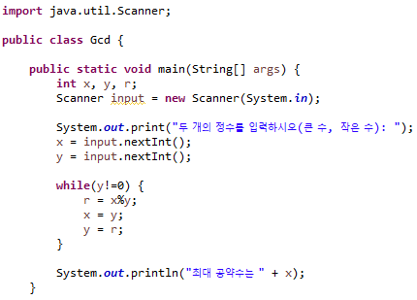

while문 - 실습
최대공약수 구하기

Slide 12
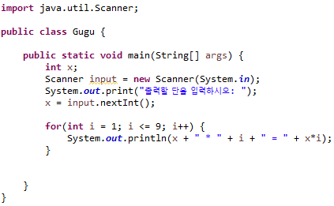
for문 - 실습
구구단 출력하기

Slide 13
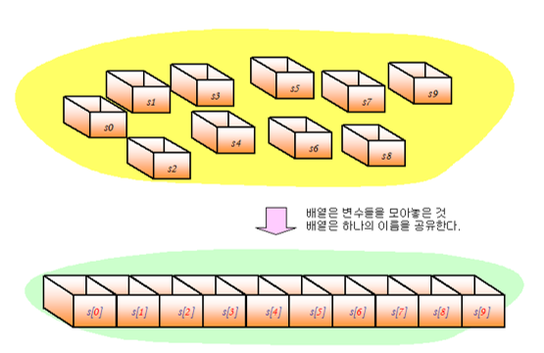
배열
배열(array): 동일한 타입의 변수들의 모임

Slide 14
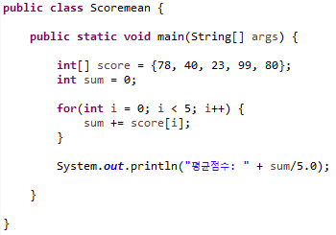
배열 - 실습
학생 점수 평균 구하기

Slide 15
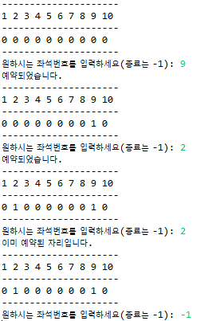
과제 1
배열을 이용하여 간단한 극장 예약 시스템을 구현하세요.
좌석 수: 10개 / 예약된 좌석이라면 1, 아니면 0
결과 예시

Slide 16
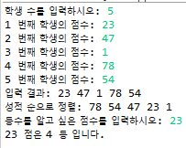

과제 2
학생 수와 각 학생의 점수를 배열에 입력 받은 뒤 결과를 높은 순으로 정렬하고 점수가 몇 점이라면 몇 등인지 출력하는 프로그램을 작성하세요.
결과 예시
배열의 크기를 입력받은 대로 만드는 방법

Slide 17
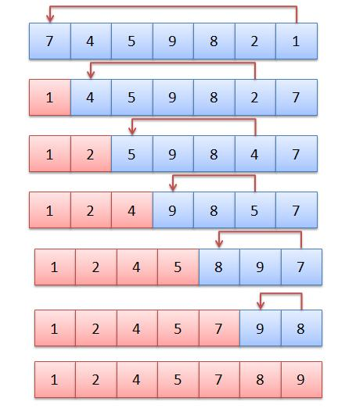
간단한 정렬법
이중 for문을 사용하면 된다.
정렬의 원리

Slide 18

과제 주의사항
과제 코드에는 반드시 주석이 달려있어야 한다.
주석 예시
실습(5개), 과제(2개) 파일과 실행결과 스크린샷을 모두 제출해야 한다.
파일은 작업한 Workspace를 통째로 압축해도 되고, java 파일만을 제출해도 됩니다.
java 파일만 제출한다면 java 파일은 총 7개 있어야 합니다.
결과 스크린샷은 총 7개 있어야합니다.
제출기한: 9월 11일 23:59까지

